Slide 1
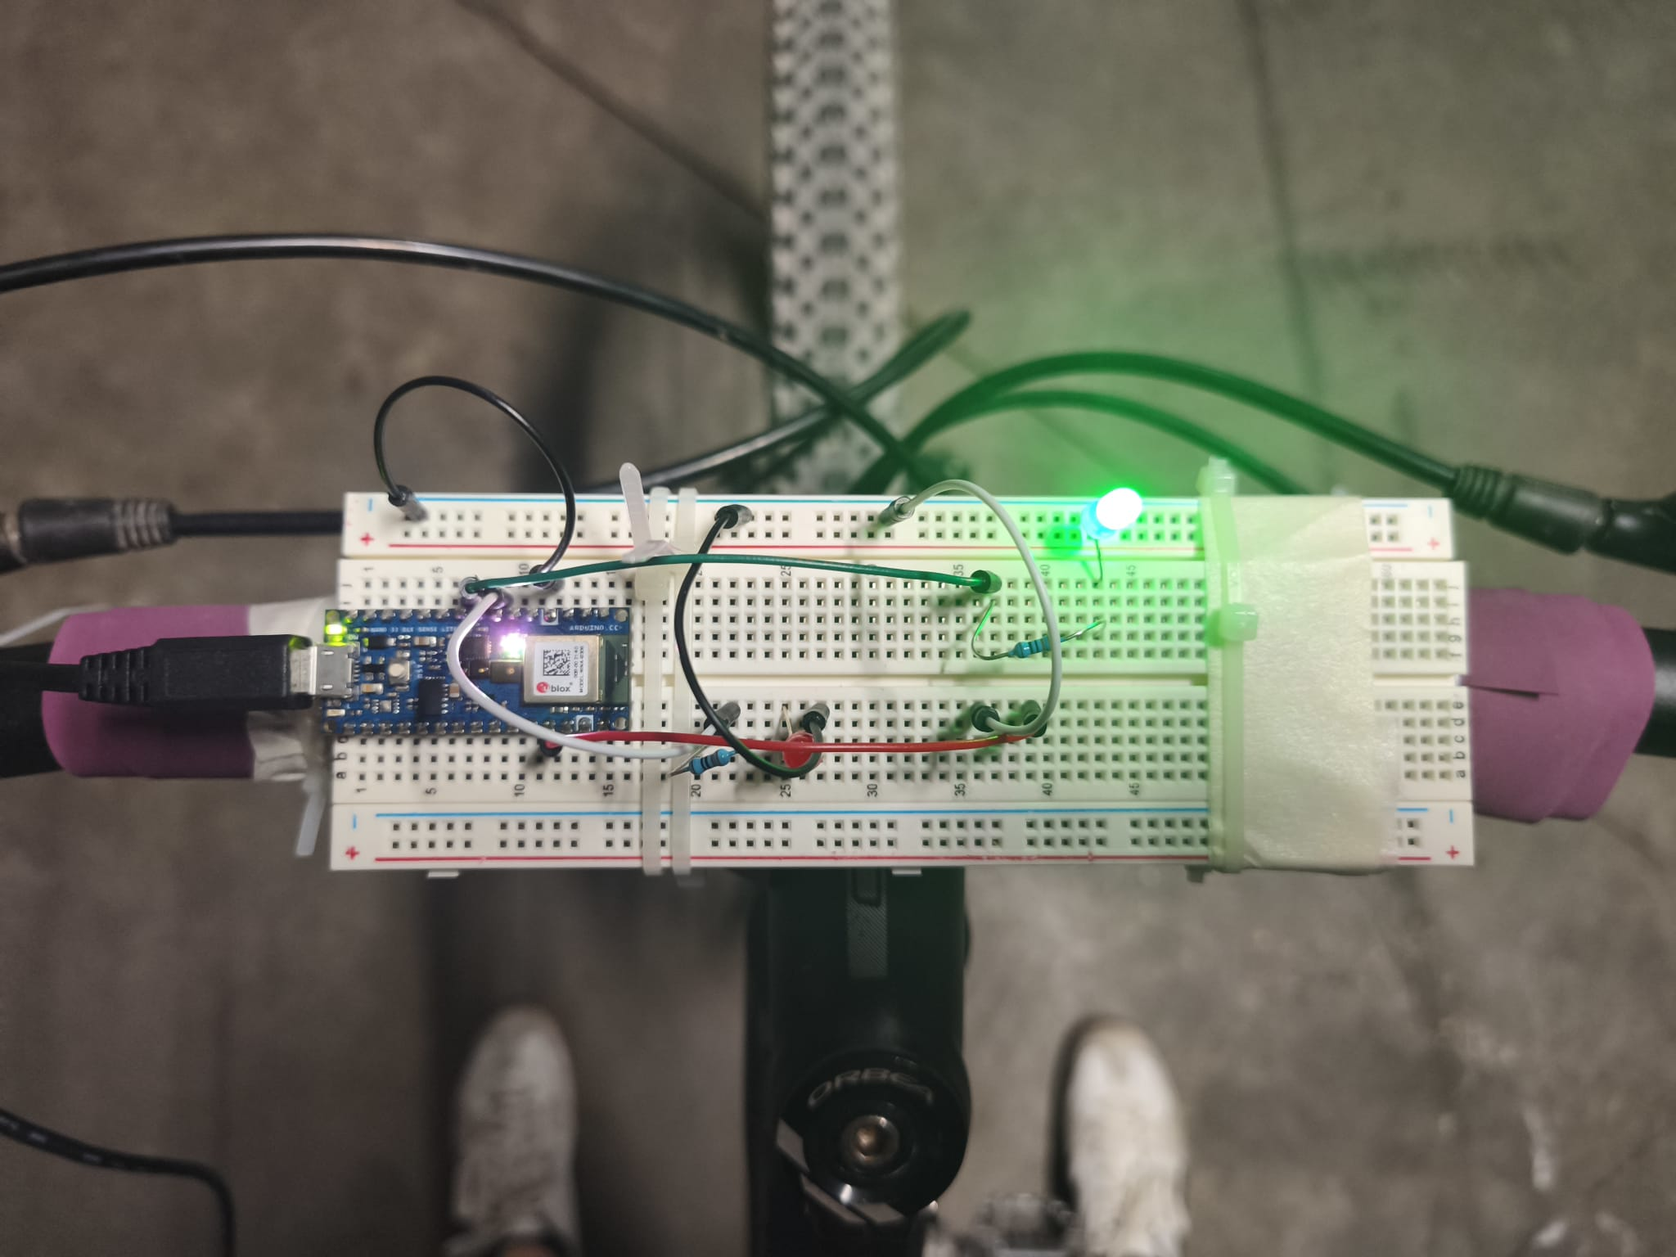
BrakeBike
Detector TinyML de eventos ciclistas
Arduino Nano 33 BLE Sense · IMU · Edge Impulse · inferencia en tiempo real
frenada fuerte
subir bordillo
normal
Montaje final sobre manillar: el sistema clasifica ventanas de movimiento y activa LEDs de aviso.
01

Slide 2
Objetivo del prototipo
Taxonomía estrecha y demostrable para una demo TinyML
Detectar eventos en la bici con una IMU fija en el manillar/potencia.
Clases finales
• normal
• frenada_fuerte
• subir_bordillo
Se eliminó frenada_suave al ver que se solapaba con normal.
100 Hz
1,5 s
6 ejes
muestreo IMU
ventana
acc + gyro
02

Slide 3
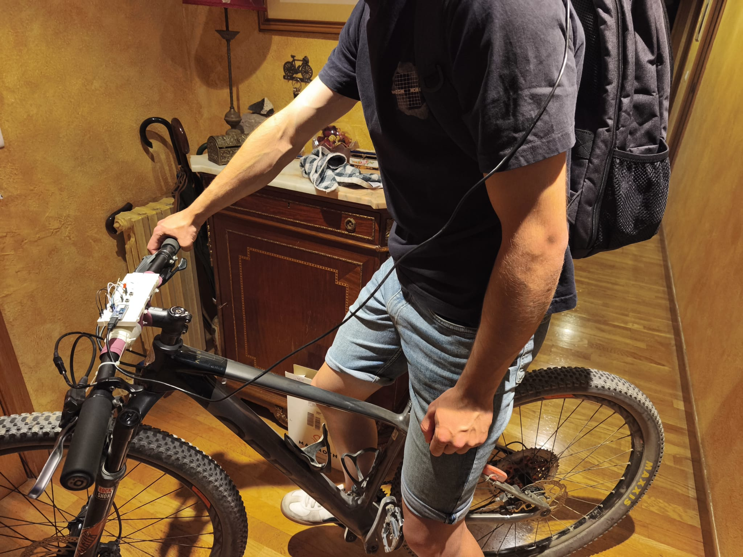
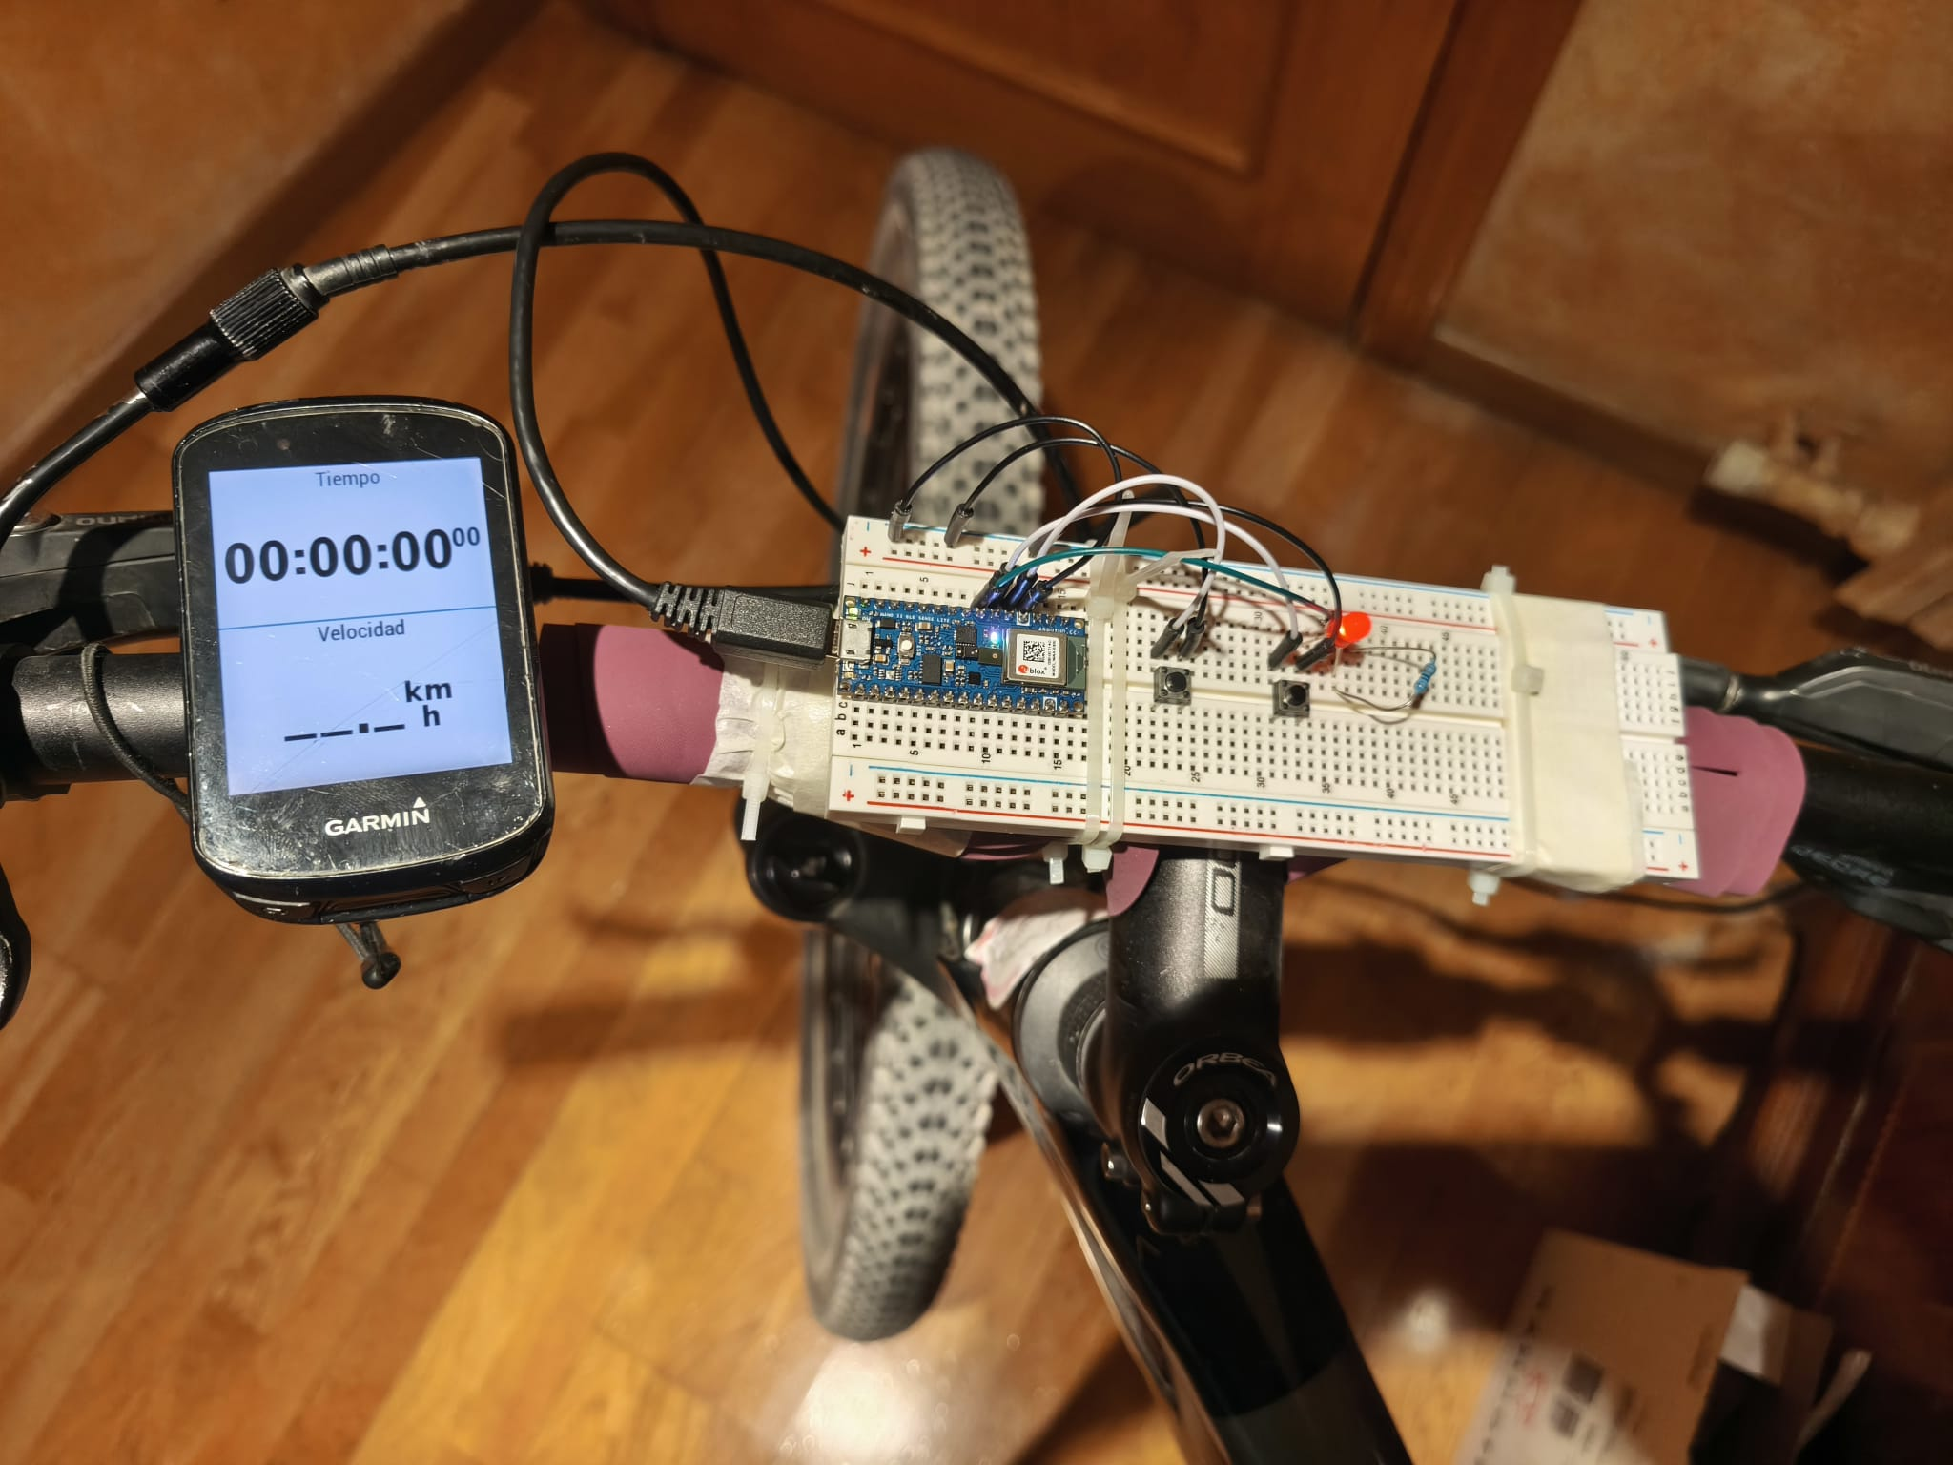
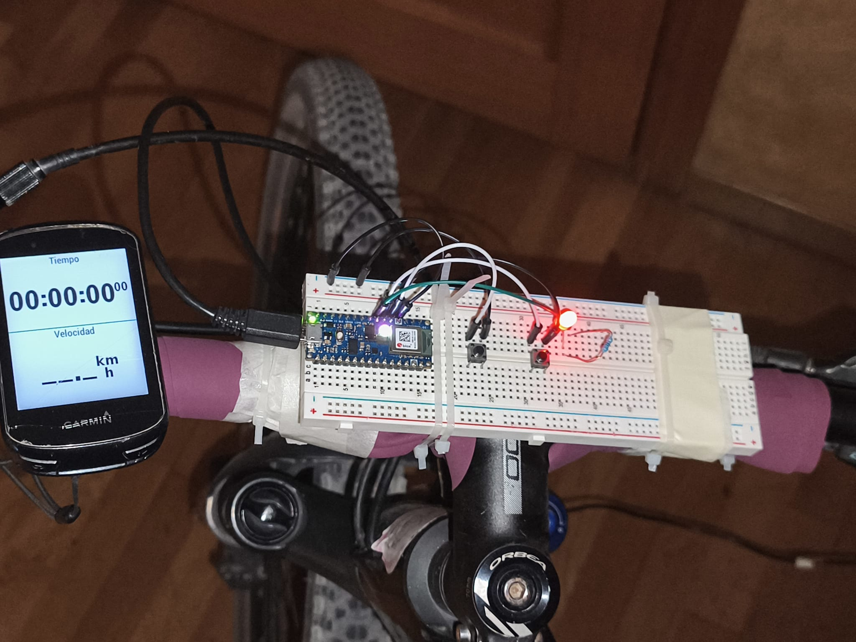
Captura de datos
Arduino envía la IMU por Serial y Python genera CSV
1
2
3
Portátil en mochila: script Python leyendo COM
Nano 33 BLE Sense fija en el manillar
CSV por grabación: timestamp + 6 señales
Formato: timestamp, accX, accY, accZ, gyrX, gyrY, gyrZ
03

Slide 4
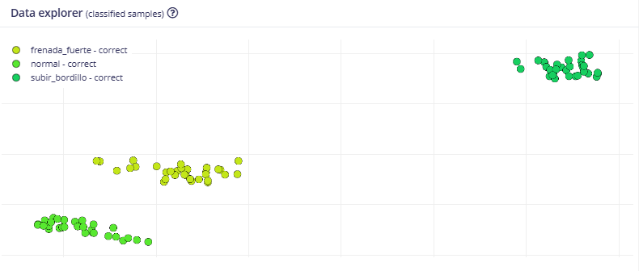
Preparación del dataset
Grabaciones largas → ventanas limpias de evento
1
2
3
4
Grabar 60 s
Split sample
Etiquetar
Train/Test
varios eventos
por clase
segmentos
de 1500 ms
solo ventanas
limpias
balanceado
y validado
Separación final de características: normal, frenada fuerte y subir bordillo quedan separados.
La selección manual de ventanas evita entrenar con tramos de rodaje normal dentro de clases de evento.
04

Slide 5
Diseño del impulso en Edge Impulse
Decisiones de procesado y modelo
Time series
Spectral Analysis
Classification
Arduino library
1500 ms · 100 Hz
low-pass + FFT
red densa ligera
int8 quantized
Entrada elegida
Motivo de Spectral Analysis
accX, accY, accZ, gyrX, gyrY, gyrZ
Extrae energía y patrones de frecuencia en ventanas, con bajo coste para microcontrolador.
Se descartó magnetómetro: no aporta a eventos rápidos y puede meter ruido.
Clasificador compacto + cuantización int8 para Nano 33 BLE Sense.
05

Slide 6
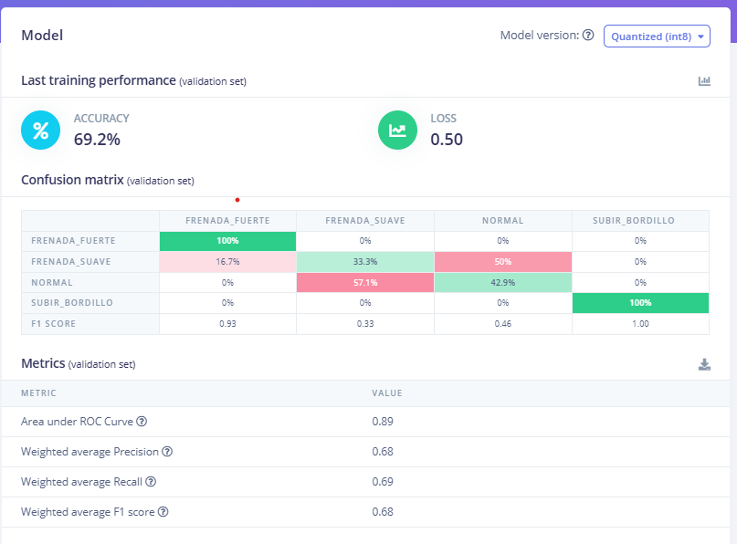
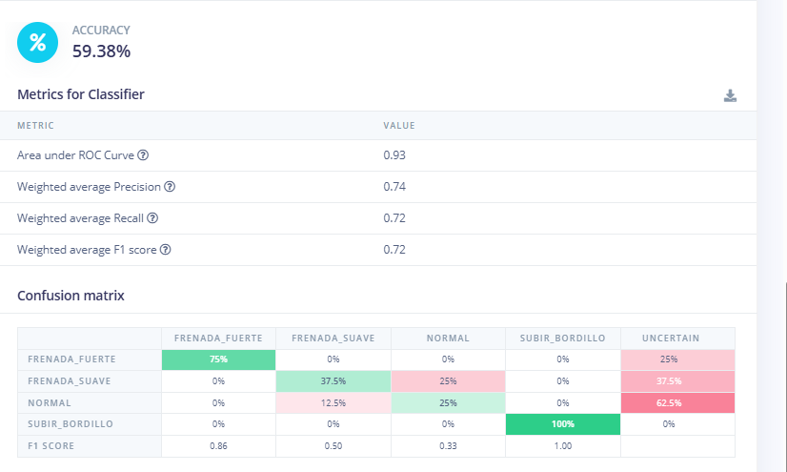
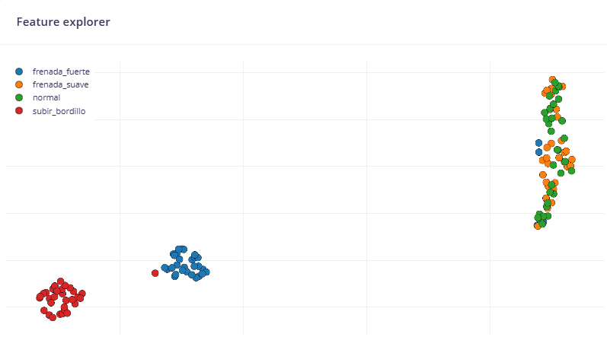
Decisión: quitar frenada suave
El análisis mostró solape fuerte con normal
Problema detectado
frenada_suave no tiene una firma IMU clara en manillar. En validación se confundía con normal y degradaba el modelo.
Decisión técnica: reducir la taxonomía para una demo robusta.
06

Slide 7
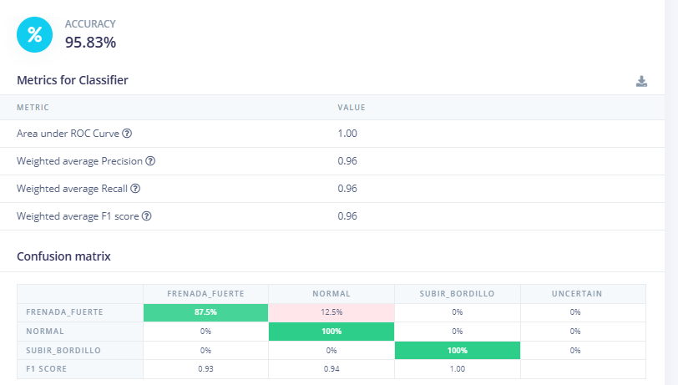
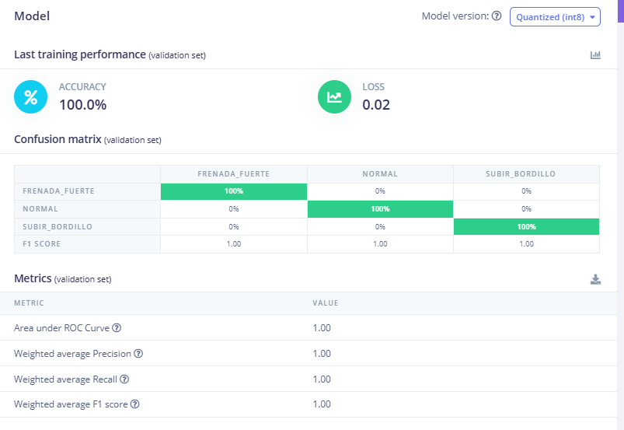
Modelo final
Tres clases con separación clara
Resultado final
Validación interna: 100 %
Model testing: 95,83 %
El único error del test es una frenada fuerte clasificada como normal.
frenada_fuerte
subir_bordillo
normal
07

Slide 8
Código final en Arduino
Inferencia local + umbrales ajustables + LEDs
Ventana de captura
LED verde externo encendido durante los 1500 ms de muestreo.
Umbrales finales
TH_FRENADA_FUERTE = 0.90
TH_SUBIR_BORDILLO = 0.65
TH_NORMAL = 0.50
Salidas de la demo
normal/desconocido → RGB blanco
frenada fuerte → RGB rojo + LED rojo externo
subir bordillo → RGB verde
08

Slide 9
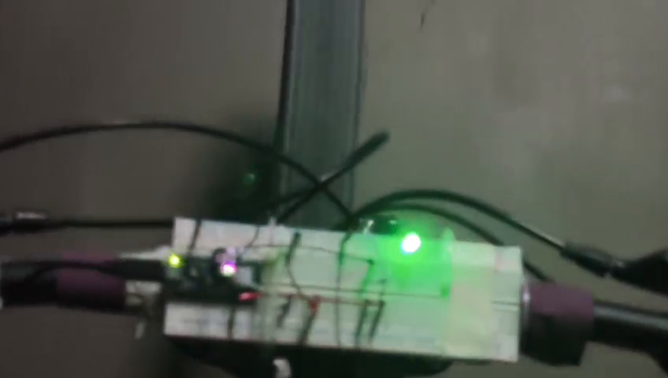
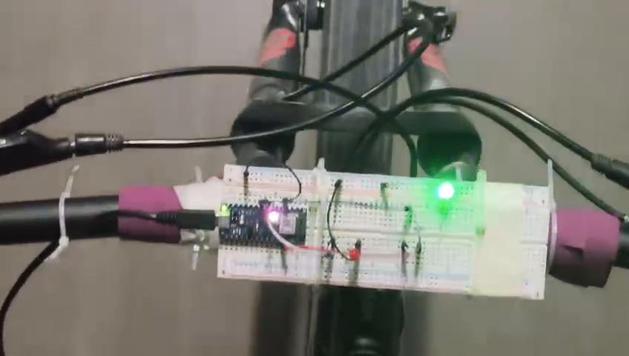
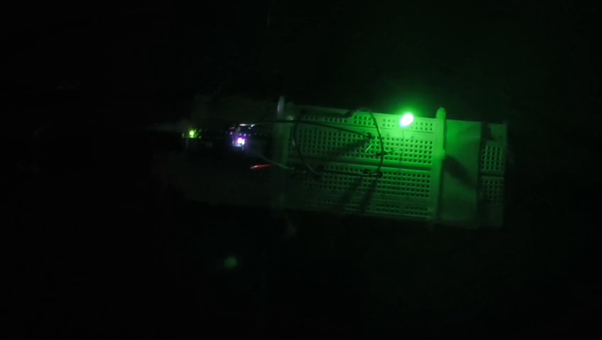
Funcionamiento en vídeo
Tres pruebas reales del sistema montado
▶ frenada fuerte
▶ subir bordillo
▶ normal + frenada
El LED verde externo indica captura; el rojo externo indica alarma de frenada fuerte.
09

Slide 10
Conclusiones
Prototipo funcional y decisiones justificadas
Qué se consigue
Limitaciones y futuro
• Dataset propio de bici
• Modelo Edge Impulse desplegado en Nano 33 BLE Sense
• Inferencia local sin ordenador
• Salidas visuales claras por evento
• Frenada suave requiere sensor o dataset mejor
• La versión actual clasifica por ventanas no solapadas
• Futuro: buffer circular + BLE/móvil para alerta remota
Decisión clave: menos clases, mejor fiabilidad en la demo.
10

